Slide 1

Риски, связанные с образованием, в представлении родителей московских школьников
Алина Пишняк, Наталья Халина
2015

Slide 2
Типы субъективных рисков
I. СИСТЕМНЫЕ РИСКИ
О предложении образовательных услуг
II. ВНУТРИСЕМЕЙНЫЕ РИСКИ
О «неплатежеспособном» спросе на образовательные услуги
III. ВНЕШНИЕ РИСКИ
Об опасностях, которые окружают ребенка вне семьи и школы

Slide 3
Методологические пояснения
Эмпирическая база – обследование «Образование в Москве: риски большого города» (2013 г., г. Москва, 1800 респондентов).
Объект исследования – родители (опекуны) московских школьников 1-11 классов.
Предмет исследования - субъективные представления родителей о рисках, связанных со школьным образованием их детей.
В фокусе внимания - типология субъективных рисков

Slide 4
I. Системные риски
    Чем пугает образовательная среда родителей московских школьников?
Низкое качество образования (1)
Плохой микроклимат в школе/классе (2)
Недостаток дополнительного образования в школе (3)
Плохие условия пребывания (4)
Перегрузка школьника (5)
Высокая дифференциация московских школ (6)

Slide 5
(1) Низкое качество образования
Неудовлетворенность качеством основного образования в школе,%
Неудовлетворенность следующими характеристиками школы, в которой учится ребенок: | Доля родителей московских школьников, %
качеством преподавания в школе | 4,9
квалификацией учителей | 4,6
требованиями к ученикам | 6,3
подготовкой к ГИА и ЕГЭ | 7,1
Оценка удовлетворенности респондента характеристиками школы: не удовлетворены - скорее не удовлетворены – скорее удовлетворены – удовлетворены.
В таблице - суммарная доля ответов «не удовлетворены» и «скорее не удовлетворены».

Slide 6
(2) Плохой микроклимат в школе/классе
Неудовлетворенность микроклиматом в школе, %
Неудовлетворенность следующими характеристиками школы, в которой учится ребенок: | Доля родителей московских школьников, %
отношение учителей к ученикам | 6,2
отношения между учениками | 9,3
обеспечение безопасности | 5,2
национальный состав классов | 20,7
число учеников в классах | 16,6
Оценка удовлетворенности респондента характеристиками школы: не удовлетворены - скорее не удовлетворены – скорее удовлетворены – удовлетворены.
В таблице - суммарная доля ответов «не удовлетворены» и «скорее не удовлетворены».

Slide 7
(3) Недостаток дополнительного образования в школе
Неудовлетворенность возможностями получения
дополнительного образования в школе, %
Неудовлетворенность следующими характеристиками школы, в которой учится ребенок: | Доля родителей московских школьников, %
возможность дополнительных занятий в помещении школы | 8,6
организация внеклассных мероприятий | 8,4
Оценка удовлетворенности респондента характеристиками школы: не удовлетворены - скорее не удовлетворены – скорее удовлетворены – удовлетворены.
В таблице - суммарная доля ответов «не удовлетворены» и «скорее не удовлетворены».

Slide 8
(4) Плохие условия пребывания
Неудовлетворенность условиями пребывания в школе, %
Неудовлетворенность следующими характеристиками школы, в которой учится ребенок: | Доля родителей московских школьников, %
оборудование и материальная база | 7,3
здание и территория | 5,4
питание | 13,6
Оценка удовлетворенности респондента характеристиками школы: не удовлетворены - скорее не удовлетворены – скорее удовлетворены – удовлетворены.
В таблице - суммарная доля ответов «не удовлетворены» и «скорее не удовлетворены».

Slide 9
(5) Перегрузка школьника
Отношение к перегрузке школьника, %
Согласие со следующими утверждениями: | Доля родителей московских школьников, %
Завышенные требования к ученикам только вредят детям | 37,1
У ребенка должно быть много свободного от учебы времени | 39,2
Для ребенка лучше не получить каких-то знаний, чем находиться в постоянном стрессе из-за перегрузки в школе | 43,0
На основе ответов на вопросы-альтернативы.

Slide 10
(6) Высокая дифференциация московских школ
Убежденность в абсолютной дифференциации школ, %
Убежденность в абсолютной дифференциации московских школ по следующим характеристикам: | Доля родителей московских школьников, %
качество преподавания | 19,8
квалификация учителей | 27,7
требования к ученикам | 24,8
подготовка к ГИА и ЕГЭ | 22,3
отношение учителей к ученикам | 21,8
отношения между учениками | 19,6
обеспечение безопасности | 20,1
национальный состав классов | 21,3
число учеников в классах | 19,8
возможность дополнительных занятий в помещении школы | 21,5
организация внеклассных мероприятий | 21,8
оборудование и материальная база | 30,7
здание и территория | 24,8
питание | 18,7
Оценка дифференциации школ: абсолютно не отличаются – скорее не отличаются – скорее отличаются – абсолютно отличаются.
В таблице - доля ответов «абсолютно отличаются».

Slide 11
Распространенность системных рисков
 | Доля родителей московских школьников, отмечающих наличие риска, %
(1) Низкое качество образования | 12,6
(2) Плохой микроклимат в школе/классе | 33,3
(3) Недостаток дополнительного образования в школе | 12,1
(4) Плохие условия пребывания | 17,6
(5) Перегрузка школьника | 20,3
(6) Высокая дифференциация московских школ в т.ч.: отметили, что школы дифференцированы по половине или более перечисленных характеристик | 60,6 18,3

Slide 12
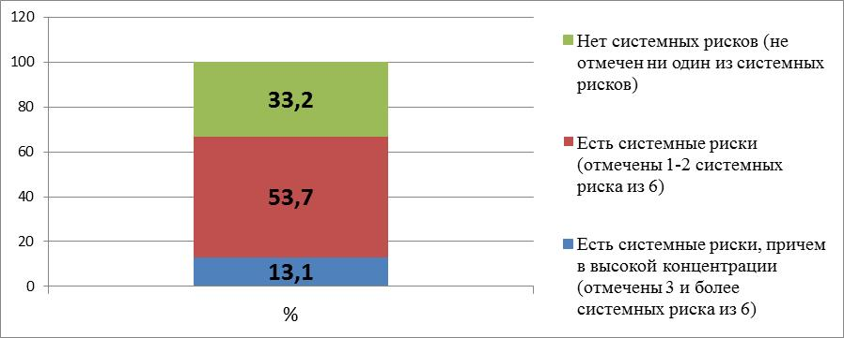
Концентрация системных рисков

Slide 13
    II. Внутрисемейные риски
    Каких вложений со стороны семьи требует современное образования?
Высокие расходы на образование (1)
Отказ от работы ради хорошего образования ребенка (2)
Распространенность внутрисемейных рисков
 | Доля родителей московских школьников, отмечающих наличие риска%
Высокие расходы на образование | 32,3
Отказ от работы ради хорошего образования ребенка | 14,9

Slide 14
(1) Высокие расходы на образование
Убежденность в том, что образование ребенка требует денежных затрат, %
Согласие со следующими утверждениями: | Доля родителей московских школьников, %
Сегодня за хорошее образование надо платить | 22,9
При подготовке к ЕГЭ без дополнительных занятий, курсов и репетиторов не обойтись | 25,7
Оценка дифференциации школ: определенно да – скорее да – скорее нет – определенно нет.
В таблице - доля ответов «определенно да ».

Slide 15
(2) Отказ от работы ради хорошего образования ребенка
Согласие со следующим утверждением: | Доля родителей московских школьников, %
Ради хорошего образования ребенка кто-то из семьи должен пожертвовать своей работой (сократить время работы, согласиться на менее выгодные условия занятости или полностью оставить работу) | 14,9
Оценка дифференциации школ: определенно да – скорее да – скорее нет – определенно нет.
В таблице - доля ответов «определенно да ».

Slide 16
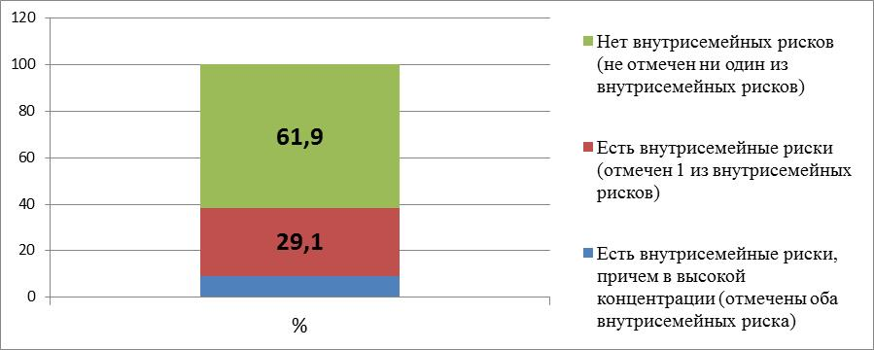
Концентрация внутрисемейных рисков
9,0

Slide 17
    III. Внешние риски
    Что угрожает ребенку за пределами школы и дома?
Реальные угрозы жизни и здоровью ребенка по мнению респондентов, %
Убежденность в том, что реальными угрозами для жизни и здоровья ребенка являются: | Доля родителей московских школьников, %
уличные хулиганы | 32,4
подростковые компании | 34,9
лихачи на дорогах | 48,6
наркоманы | 47,4
бактериальные и вирусные инфекции | 23,8
люди другой национальности | 21,3
маньяки и педофилы | 51,7
несамостоятельность самих детей, незнание ими правил безопасности | 28,9
равнодушие окружающих | 22,9
неквалифицированные медработники | 30,6
интернет и другие средства массовой информации | 20,6
Отметили хотя бы один из перечисленных пунктов | 82,9
Оценка дифференциации школ от «наименьшая угроза» до «самая острая угроза».
В таблице - доля ответов «самая острая угроза».

Slide 18
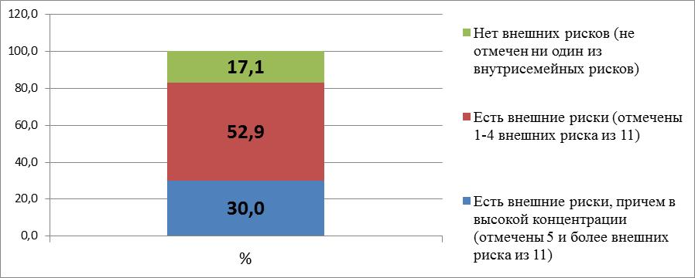
Концентрация внешних рисков
внешних

Slide 19
Сочетания различных типов субъективных рисков
% | Системные риски | Внутрисемейные риски | Внешние риски
Системные риски | 7,6
Внутрисемейные риски | 2,4 | 2,3
Внешние риски | 33,8 | 10,4 | 15,7
Фиксируются все виды рисков одновременно | 23,0

Slide 20
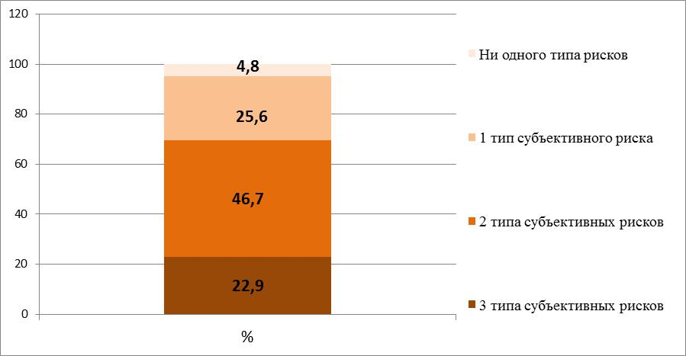
Концентрация различных типов субъективных рисков
69,6%

Slide 21
Концентрация субъективных рисков, имеющих высокую степень выраженности
55,7
37,0
7,3
Ни одного типа рисков, имеющего высокую степень выраженности
1 тип субъективного риска, имеющего высокую степень выраженности
2- 3 типа субъективных рисков, имеющих высокую степень выраженности

Slide 22
Заключение
Согласно предложенной методологии, наиболее распространенными оказываются опасения, связанные с внешними рисками (30%)
Внутрисемейные риски представляются наименее распространенными по субъективным оценкам (9%)
Убеждены в наличии немалого числа системных рисков 13% родителей школьников. Наиболее распространенной является неудовлетворенность микроклиматом в школе/классе, однако критике подвергается и качество школьного образования (в т.ч. профессиональные компетенции работников школы).
Более половины родителей московских школьников не видят поводов для серьезных опасений, связанных с школьным образованием своих детей (56%).

Slide 23
Спасибо за внимание!

